Slide 1
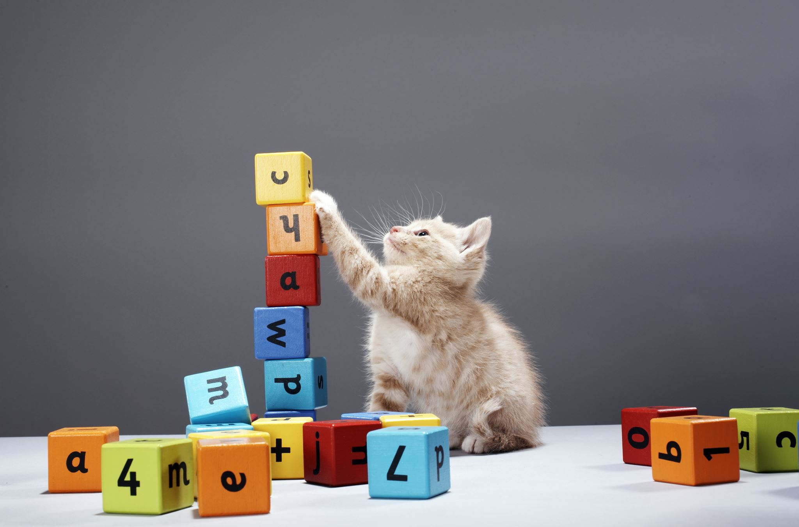
Ortografía y vocabulario

